Slide 1
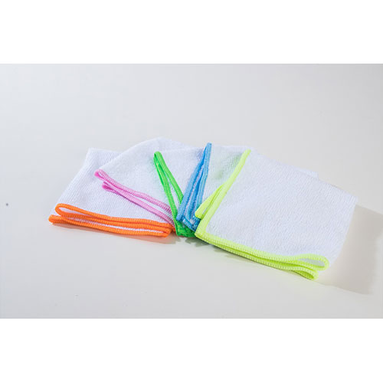
【提案書】
マイクロファイバーふきん1枚
特徴
極細繊維が汚れや水分を拭き取る、キッチン周りやテーブルなどのお掃除に便利なマイクロファイバーふきん。吸水速乾性に優れているので洗ってもすぐに乾きます。各種特典や景品に最適です。
納期
納期スペース
仕様
カラー展開：5色アソート(グリーン・オレンジ・ブルー・イエロー・ピンク)
素材：ポリエステル・ナイロン
サイズ：250×250×2mm
包装：ポリ袋入り,140×130×6mm
お見積
お見積りスペース

